Slide 1
Aibox mcu燒錄教學
2022.7.25

Slide 2
軟體安裝
安裝Jlink_Windows_V644.exe
2

Slide 3
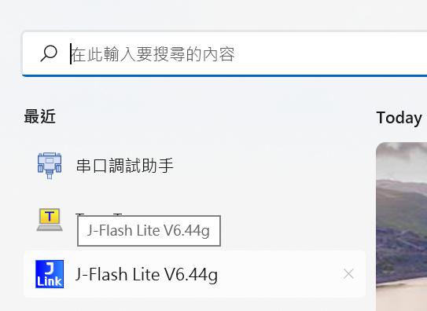
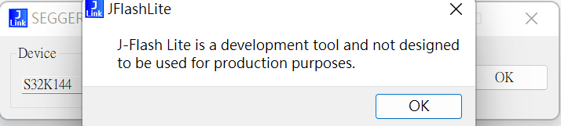
J-Flash開啟
安裝完後選擇J-Flash Lite V6.44g開啟
3

Slide 4
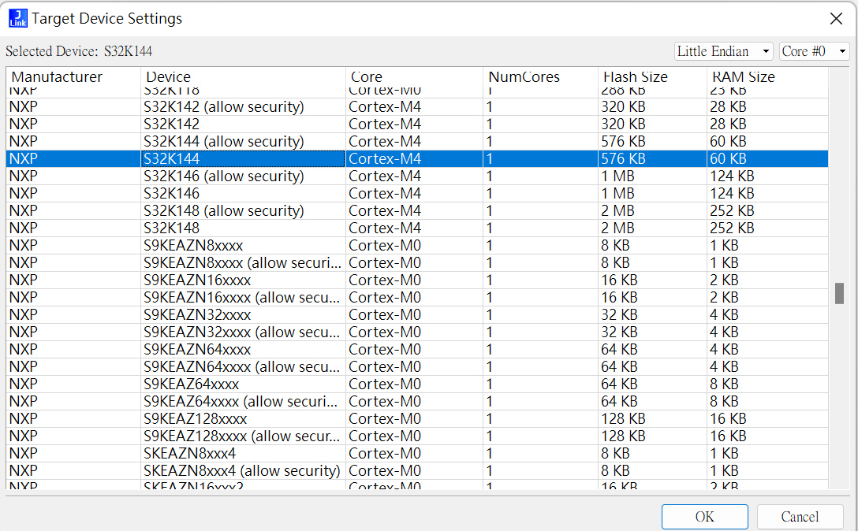
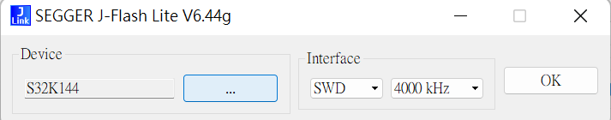
J-Flash設定
選擇Device選項
選擇S32K144為Device
點擊OK
2
1
3
4

Slide 5
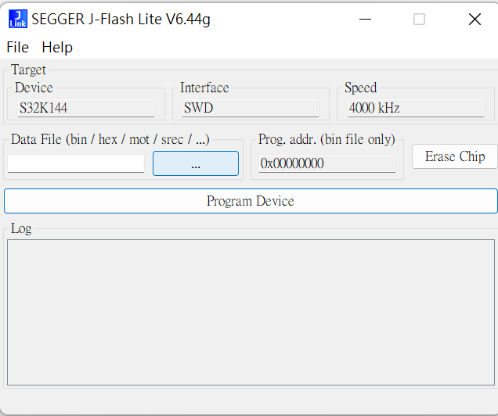
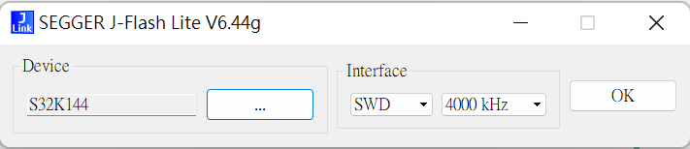
進入燒錄介面
選擇OK進入燒錄介面
點擊…選擇燒錄bin檔
2
1
5

Slide 6
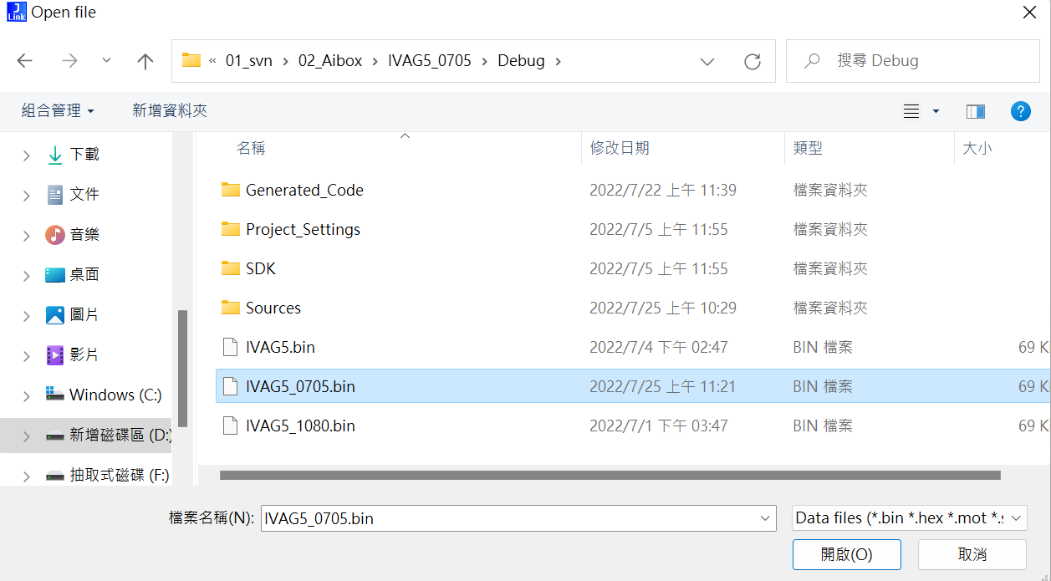
進入燒錄介面
選擇燒錄.bin檔案
點擊開啟
1
2
6

Slide 7
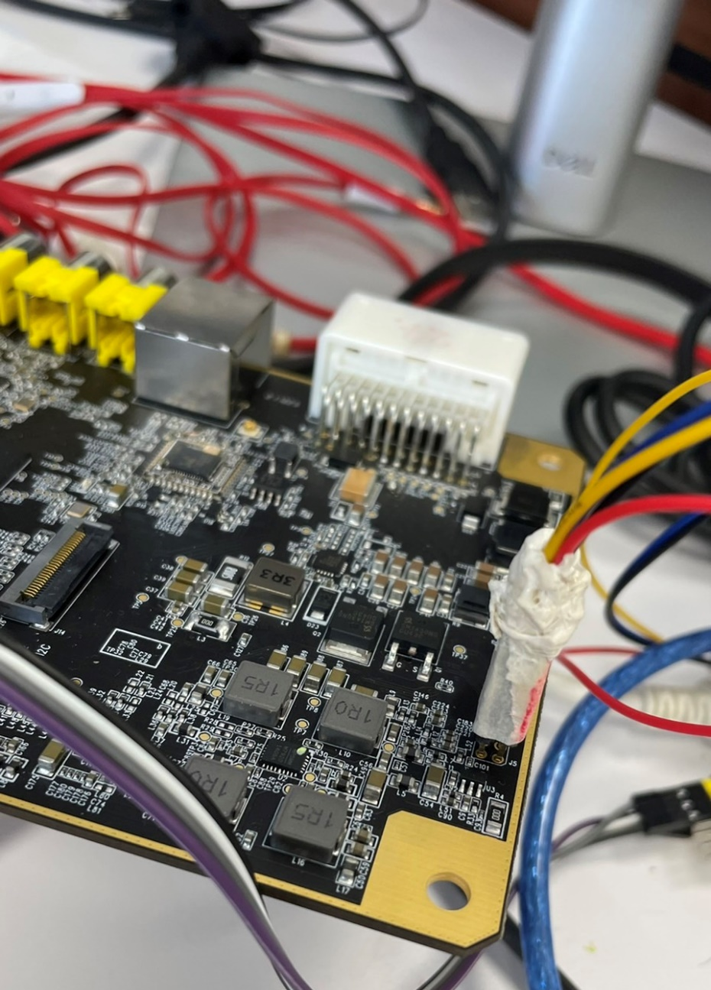
確認接線
確認燒錄工具紅色線對準J5旁孔洞
把燒錄工具USB接上電腦
1
7

Slide 8
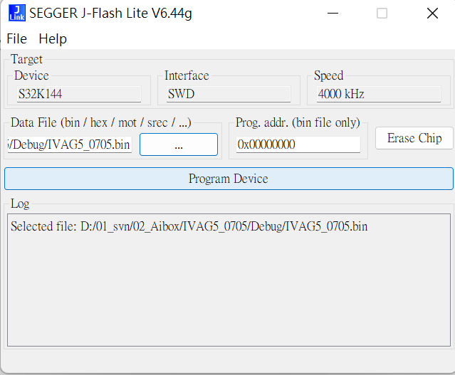
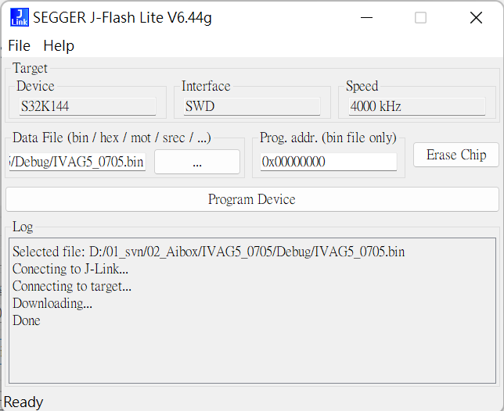
進行燒錄
移除Aibox電源
點擊Program Device
確認燒錄完成後移除燒錄工具
1
2
8

